Slide 1
МКОУ «Табулгинская средняя общеобразовательная школа им. П.Д.Слюсарева» Чистоозерного района Новосибирской области Классный час «Настроение»
Автор: Жарикова Светлана Семеновна

Slide 2
Кто молод, тому нипочем Утренние туманы. Дверь, распахнувши плечом, В солнечные поляны Выйду: Пахнет на меня Небом горячим и чистым, Садом и тенью плетня, Птичьим приветственным свистом. Встану и вскину голову в солнечную благодать. Что бы такое веселое, звонкое миру сказать?

Slide 4
От чего зависит наше настроение?
От нас
От окружающих
От погоды
От дел в школе
От воспоминаний
От успехов или неудач
От новых покупок

Slide 5
Я – разный – и натруженный и праздный,
И целее – и нецелесообразный,
Я весь несовместимый, неудобный, Застенчивый и наглый,
Злой и добрый. Пролог (Я разный...) (Евгений Евтушенко)
Правда, какое у нас настроение, такие мы и есть.

Slide 6
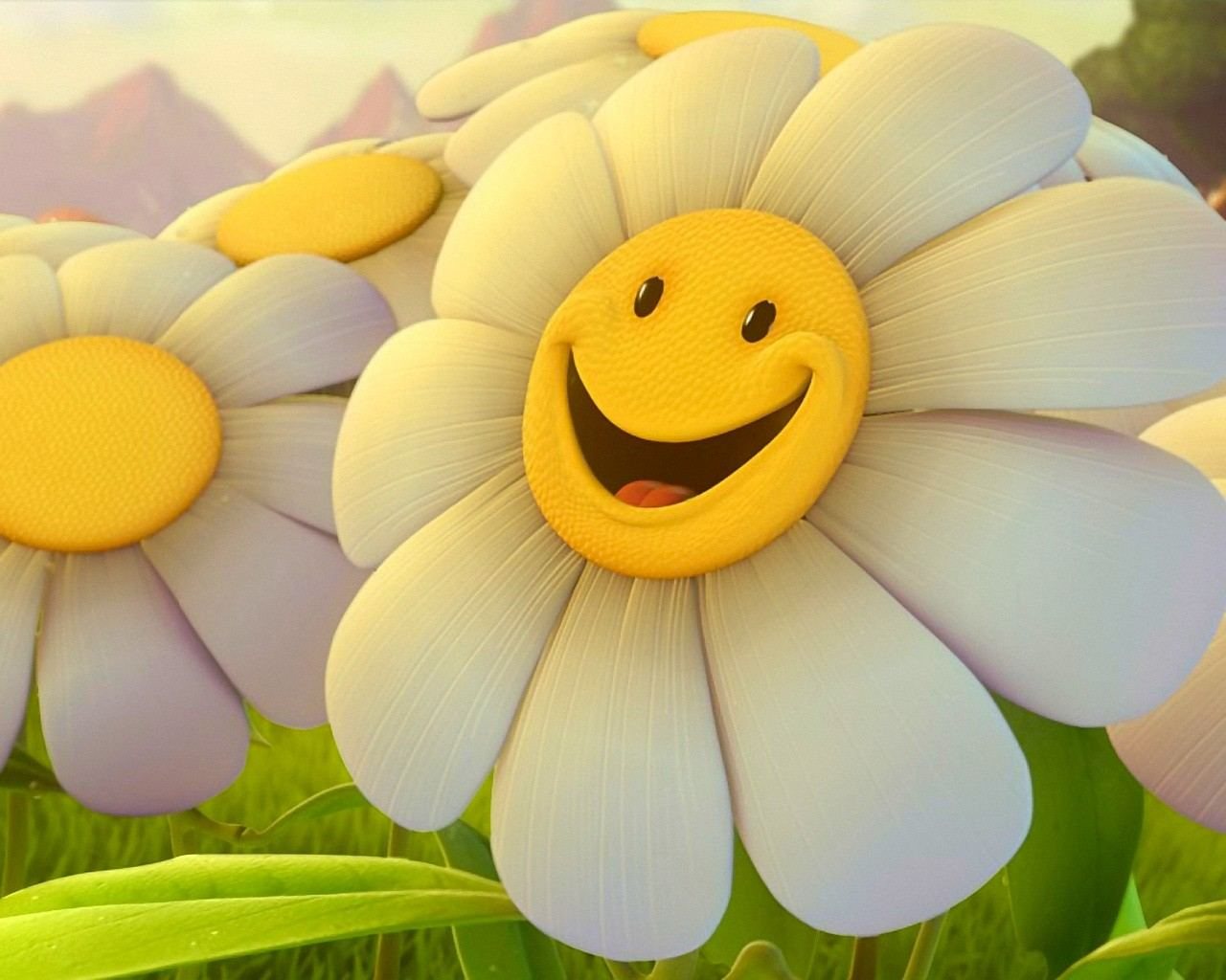
Настроение – это психологический фон, определяющий действие личности. «Под настроение» люди признаются в любви, совершают подвиги, из – за плохого настроения делают ошибки, глупости, совершают проступки

Slide 8
Контроль за настроением
1. Что вы обычно делаете, когда вам одиноко?
2. Что ещё вы могли вы могли бы делать в этой ситуации?
3. Что вы обычно делаете, когда сердитесь?
4. Что ещё вы могли бы делать в этой ситуации?
5. Что вы обычно делаете, когда беспокоитесь или нервничаете?
6. Что ещё вы могли бы делать в это время?
7. Что вы обычно делаете когда стесняетесь?
8. Что вы ещё могли бы делать при этом?
9. Что вы обычно делаете, когда вас обидели?
10. Что вы ещё могли бы делать в этой ситуации?

Slide 9
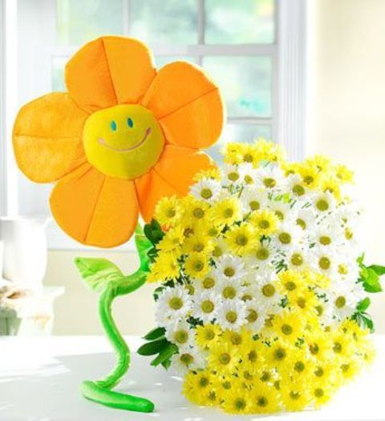
Повышаем настроение:
1. Вспомните о хорошем.
2. Отвлекитесь – почитайте, послушайте музыку.
3. Посмотрите хороший фильм.
4. Совершите прогулку.
5. Сделайте физические упражнения.
6. Напишите другу письмо.
7. Поговорите с родителями.
8. Позвоните хорошему другу.
9. Потанцуйте или сходите на дискотеку.
10. Устройте праздник для знакомых.

Slide 10
Например: Слава новому дню, Слава верным друзьям, Слава всему, что со мной происходит, Слава, что завтра наступит день лучше, Слава, что я могу многое! На настроение влияет даже на цвета. Старайтесь одеваться так, чтобы у вас было хорошее настроение.

Slide 11
Нарисуйте свою улыбку и обменяйтесь улыбками со своими товарищами.

Slide 13
Цвета настроения
Яркие цвета – желтый, красный – раздражают.
Чёрный, синий вызывают грусть.
Мягкие зелёные тона успокаивают.

Slide 14
Доброжелательность, умение сочувствовать, выслушивать собеседника; способность вникнуть в проблему, умение сказать хорошее другим людям, - так вы можете влиять на настроение других, и они вам ответят тем же.

Slide 17
Источники
http://ped-kopilka.ru/blogs/natalja-shelihova/i-horoshe-nastroenie-ne-pokinet-bolshe-vas.html - Блог Натальи Шелиховой
http://director.edu54.ru/node/62850 - разработка классного часа Ковалевой Ларисы

